Slide 1
中国医药教育协会感染疾病专业委员会第八届学术大会
专家录课操作说明- Mac

Slide 2
录课软件下载
请根据您的电脑系统，点击下面文字下载对应的录课客户端并安装：
Ctrl+鼠标左键 下载：
https://www.sciconf.cn/cn/download-center/512
Mac客户端下载

Slide 3
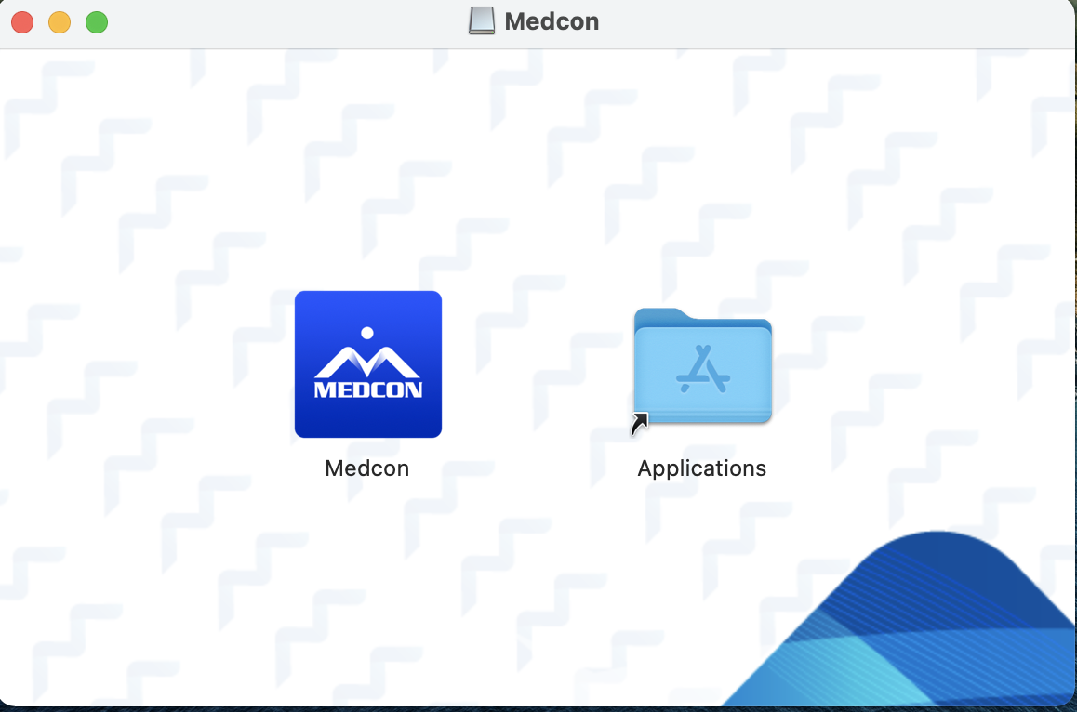
解压安装
双击解压下载的压缩包 双击后缀为.dmg的安装文件
拖动Medcon.app拖到Applications里

Slide 4
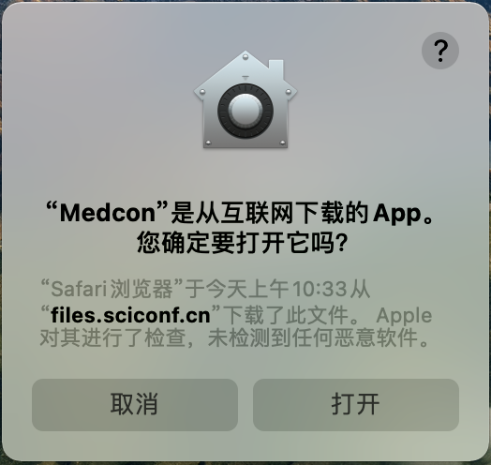
双击软件图标
直播软件安装
点击打开

Slide 5
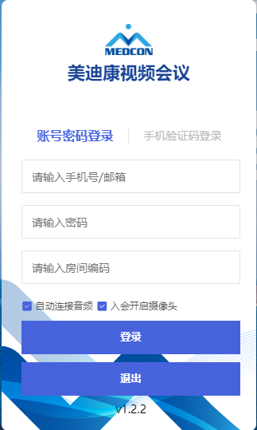
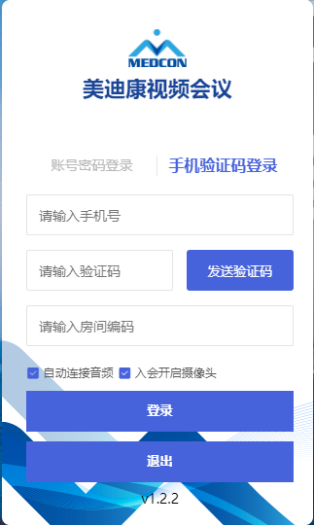
登录界面
手机验证码登录
打开软件后弹出登录界面；
输入录课房间编号：（任选其一即可）
会务通平台账号
1548
1550
账号密码登录
1551
1552
会务通平台密码
会议室房间号
注：如遇到无法登录的情况，请更换其他房间号重新尝试登录
点击登录。

Slide 6
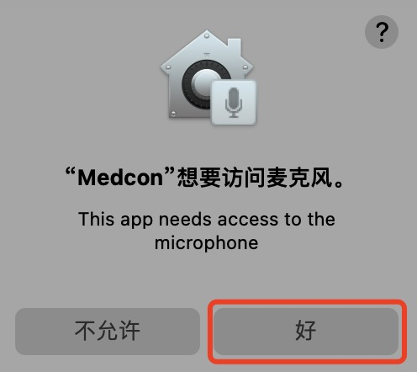
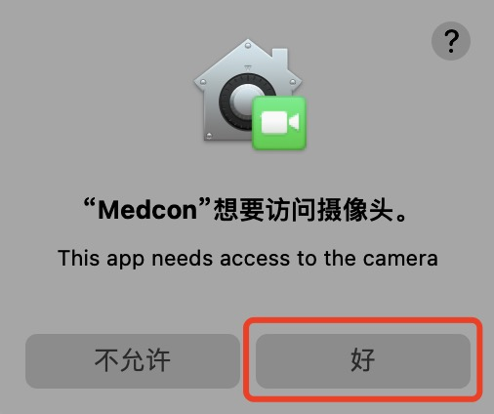
授权软件访问摄像头和麦克风

Slide 7
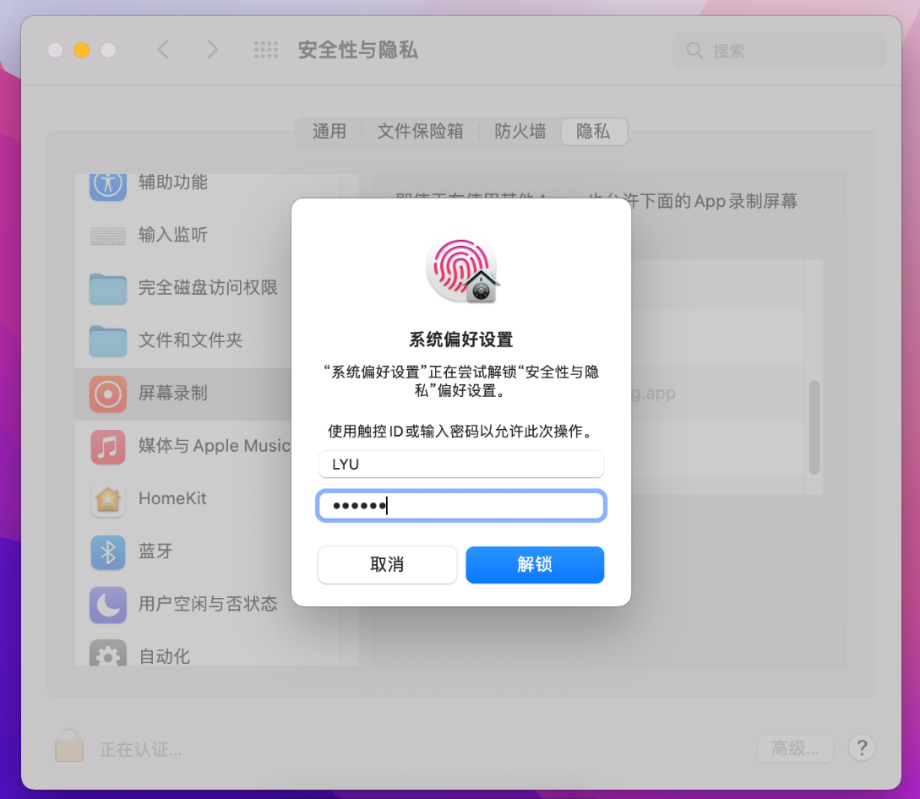
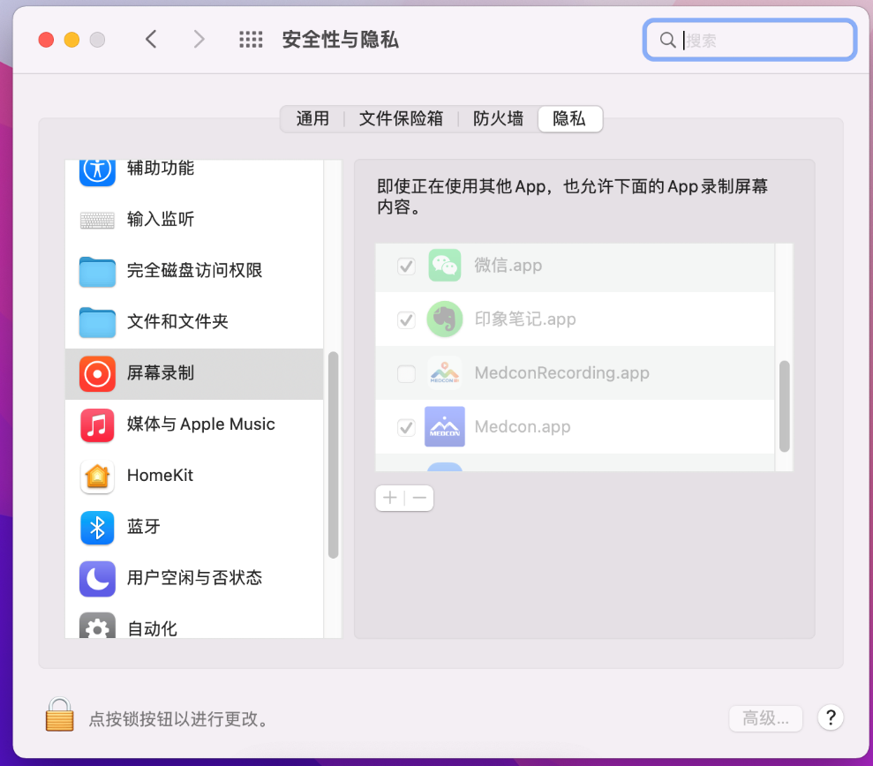
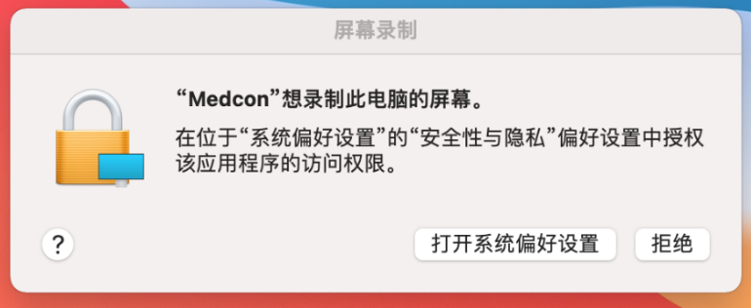
系统偏好设置—安全性与隐私
3
输入您的电脑开机密码解锁
2
1

Slide 8
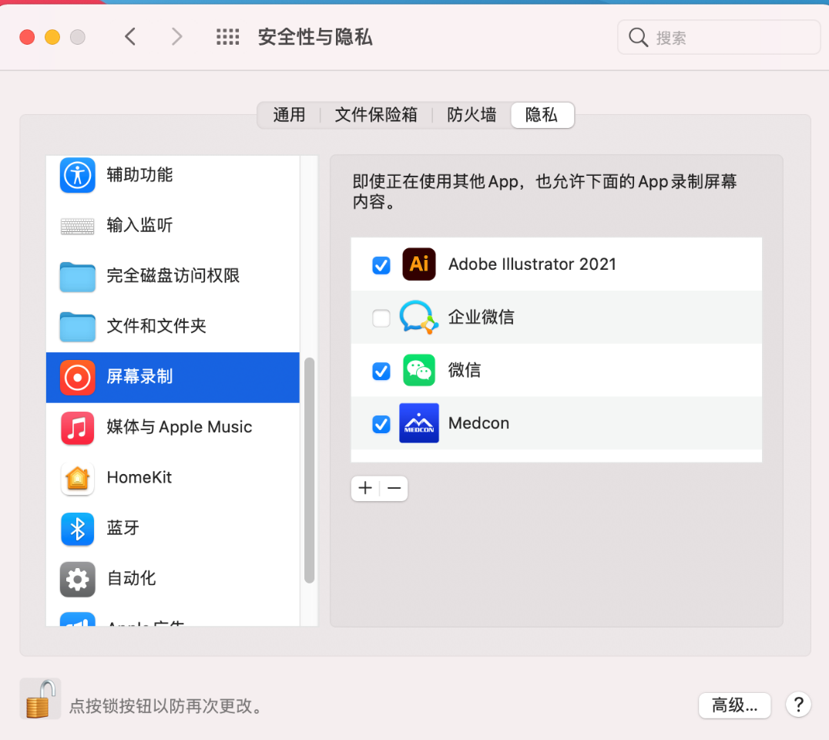
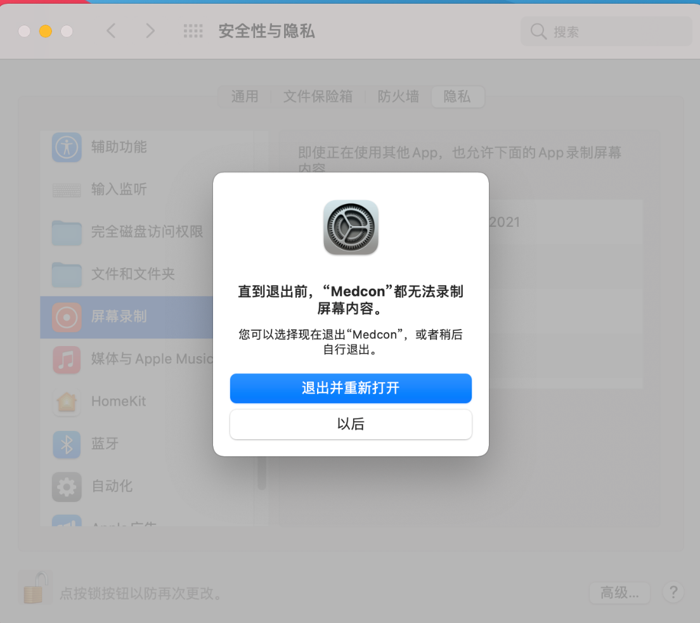
系统偏好设置—安全性与隐私
4
5
隐私栏目中将屏幕录制选项内勾选Medcon.app
退出并重启软件

Slide 9
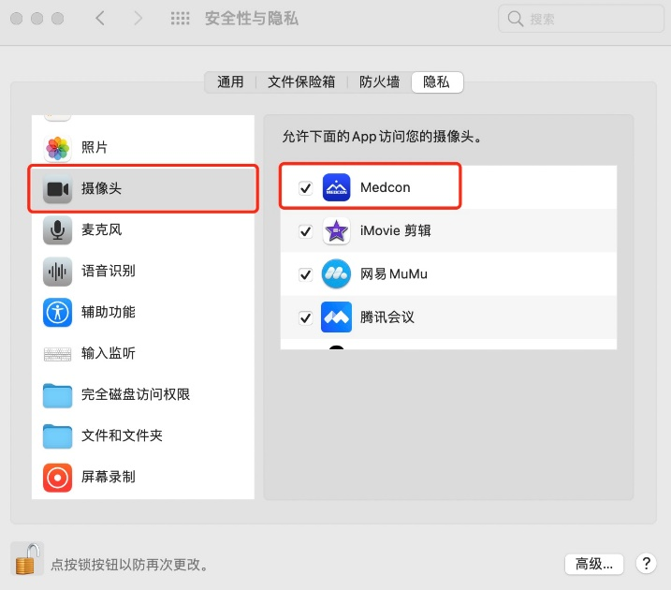
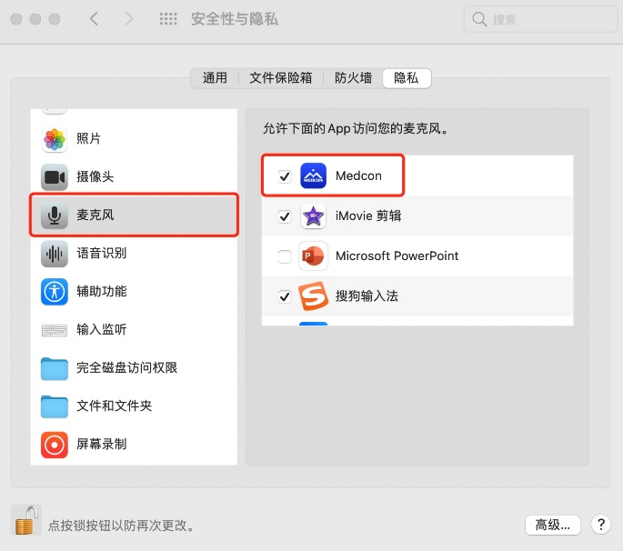
系统偏好设置—安全性与隐私
打开系统偏好设置，检查麦克风、摄像头选项内的Medcon 权限是否勾选

Slide 10
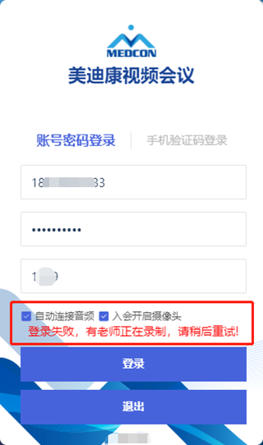
注意：
如系统提示“登录失败，有老师正在录制，请稍后重试”，说明有专家正在使用当前房间录课，请您更换其他房间号重新尝试登录。或稍候片刻等当前专家录制完成后再登录开始您的录课。

Slide 11
登录后点击您的头像右下角“…”并”设为主讲”，系统默认显示您姓名及单位
注：如显示姓名单位有误，请登录：https://mm.scimeeting.cn/cn/user/info/13168
至个人中心修改。

Slide 12
确认保持语音和视频打开
温馨提示：
您可以先录制一小段预览效果没问题后，再进行正式的录制；

Slide 13
点击“录制”并确认后，打开幻灯片并全屏播放即可开始讲课；
完成后点击“结束共享”并“退出”会议室即可。
注：此时您桌面所有操作都会被记录在视频中。建议您提前打开PPT。
屏幕上方计时显示您已进行的讲课时长，请严格把控您的讲课时间，不要超时！

Slide 14
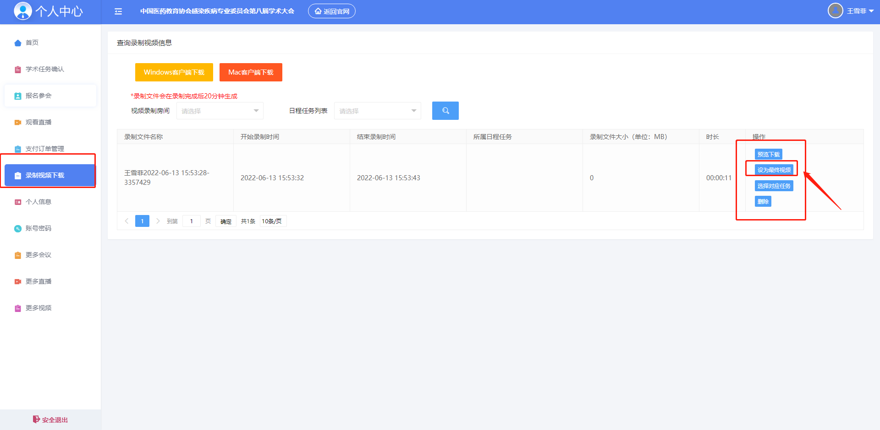
1.点击“预览下载”按钮， 可查看或下载已录制的视频。
2. 请点击“选择对应任务” 按钮，将您的学术任务与录制完成的讲课视频进行关联。
登录网址： https://mm.scimeeting.cn/cn/meeting-lives/meeting-record-video-list/13168

Slide 15
关于自行录制视频的上传说明：
如果您准备的讲课视频 已录制完成，请按如下要求操作
1. 截止日期：2022年7月03日 23:59:59
2. 登录链接：https://mm.scimeeting.cn/cn/program/user-duties/13168
3. 使用本人手机号码+验证码 登录
4. 登录后找到“个人中心”—“学术任务确认”
点击 讲课视频 上传即可。

Slide 16
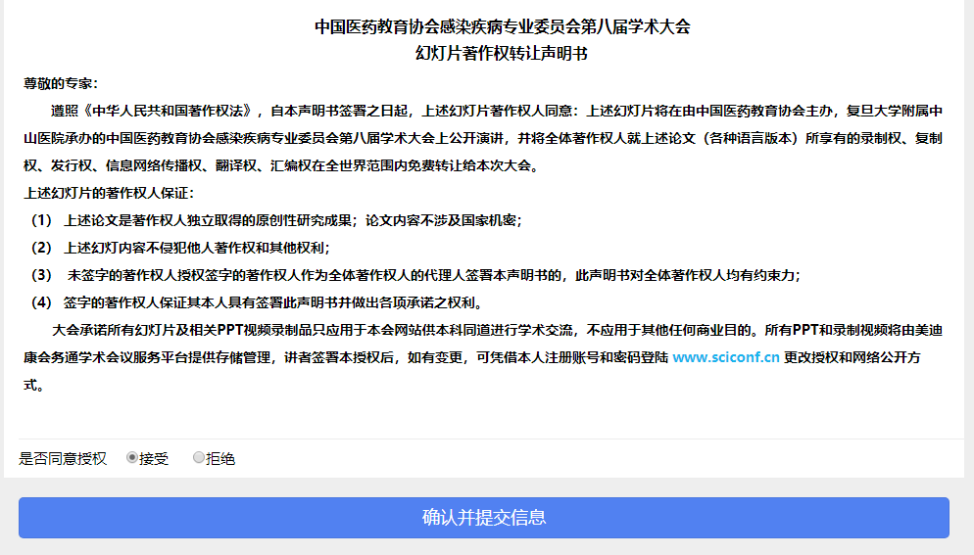
授权协议
点击左侧边栏“学术任务确认”栏目
阅读授权协议，
并确认提交信息

Slide 17
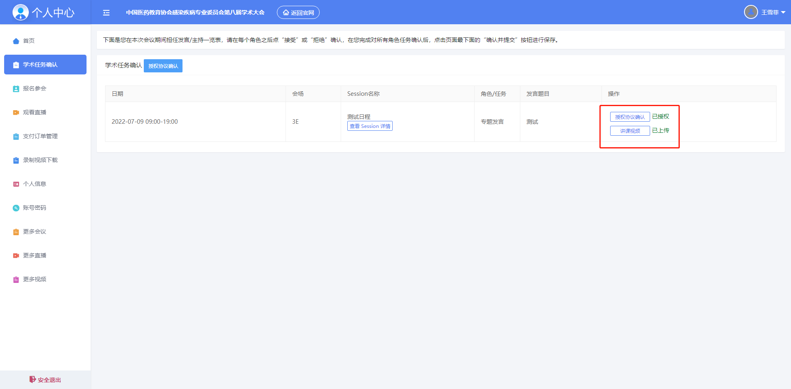
学术任务确认
以上步骤完成后，状态会显示为“已授权”和“已上传”

Slide 18
感谢您对本次会议的大力支持
如果您有任何疑问，欢迎联系我们！
胡宇航 13269468119
王雪菲 18410355733
冯雅舒 13263377908

